Slide 1
프로그래밍
과제1
기획 & 자료구조
주요 기능
실행 결과
2018102090 소프트웨어융합학과 고대훈
CrePAS 6th the first session

Slide 2
기획 & 자료구조
Planning

Slide 3


기획
기존의 프로그램에서 검색 기능을 확장
검색과 관련된 다양한 기능 추가 계획
CrePAS 6th the first session

Slide 4
기획
ItemType
SearchList
NumOfSearch
검색 횟수
ItemType에 NumOfSearch라는 검색횟수를 나타내는 변수 추가
검색 기록을 담을 SearchList 추가
CrePAS 6th the first session

Slide 5
자료구조
MasterList
SearchList
StorageList
TempList
기존의 구조에서 검색 기록을 담당하는 SearchList 추가
CrePAS 6th the first session

Slide 6
자료구조
MasterList
StorageList
선정 기준
TempList
SearchList
삽입과 삭제가 빈번하게 일어나는가?
데이터의 검색이 많이 일어나는가?
시간적 순서가 중요한가?
CrePAS 6th the first session

Slide 7
자료구조
MasterList
StorageList
TempList
SearchList
DoublyLinkedList
SortedList
Queue
Stack
가장 많은 삽입과 삭제가 일어나는 리스트
삽입&삭제 보다는
검색이 많이 일어남.
시간적 순서 중요
먼저 들어온 것부터 처리
시간적 순서 중요
나중에 들어온 것부터 처리
Ex) 인터넷 뒤로가기 버튼
CrePAS 6th the first session

Slide 8
프로그램 요약도
Application
삽입 및 삭제
삽입 및 삭제
삽입 및 삭제
StorageList
검색
MasterList
추가
TempList
검색 기록 추가
SearchList
CrePAS 6th the first session

Slide 9
주요 기능
Main Function

Slide 10
주요 기능
기존 기능
전체 물품 보기
정리된 물품 보기
정리가 안 된 물품 보기
물품 검색하기
추가 기능
물건 넣을 컨테이너 추천하기
즐겨 찾는 물품 리스트 보기
버리길 추천하는 물품 리스트 보기
검색 기록 보기
이전 검색 기록으로 돌아가기
CrePAS 6th the first session

Slide 11
컨테이너 추천
물건 넣을 컨테이너 추천하기
Application
RecommandContainer()
ContainerList
item 개수 적은 container 탐색
Item 가장 적은 container 출력
자리가 널널한 Container 추천
➨가장 item 개수 적은 container 추천
CrePAS 6th the first session

Slide 12
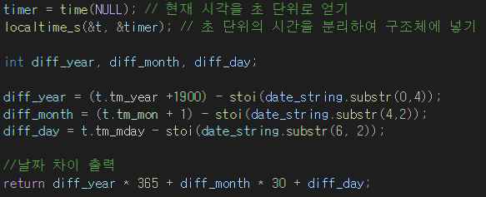
버릴 물건 추천 - 1
검색 횟수 & Item Date를 종합하여 버릴 물건 추천
CompareTime(int date)
➨ time(NULL) & localtime_s 를 이용해서 현재 시간 얻고 입력된 date와
날짜 계산을 통해 차이 출력
CrePAS 6th the first session

Slide 13
버릴 물건 추천 - 2
검색 횟수 & 입력된 Date를 종합하여 버릴 물건 추천
Application
Recommand ThrowAway()
MasterList
검색횟수 = 0 인 물건 확인
CompareTime()
3년 지난 물건 확인
버릴 물건 추천
➨ 3년 이상 지났으며 검색 횟수 0인 item 출력
CrePAS 6th the first session

Slide 14
즐겨 찾는 물건리스트 보기
검색 횟수를 통해 즐겨 찾는 물건 리스트 출력
Application
Display MostSearch()
MasterList
Item 검색 횟수 확인
검색 횟수 높은 Item들 출력
➨ 가장 높은 검색횟수 & 그보다 1 작은 검색 횟수를 가진 아이템 출력
CrePAS 6th the first session

Slide 15
검색 기록 보기
SearchList에 저장된 검색 기록들 출력
Application
FindItem() &
SearchItem()
Display SearchList()
SearchList
Stack에 저장된 검색 기록 확인
검색 기록 출력
CrePAS 6th the first session

Slide 16
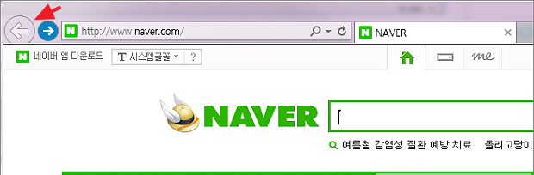
이전 검색 기록으로 돌아가기
뒤로가기 버튼
전에 검색했던 기록으로 돌아가 아이템 정보를 봄.
CrePAS 6th the first session

Slide 17
이전 검색 기록으로 돌아가기
전에 검색했던 기록으로 돌아가 아이템 정보를 봄.
Application
Return
Previous()
SearchList
Pop()
이전 검색 기록확인
전에 검색한
아이템 정보 출력
CrePAS 6th the first session

Slide 18
실행 결과
execution result

Slide 19
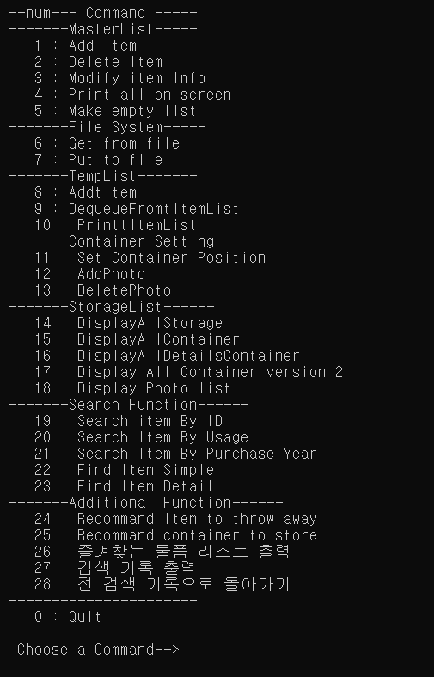
메인 화면
CrePAS 6th the first session

Slide 20
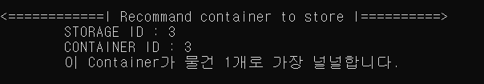
컨테이너 추천
가장 적은 아이템을 가지고 있는 컨테이너 추천
CrePAS 6th the first session

Slide 21
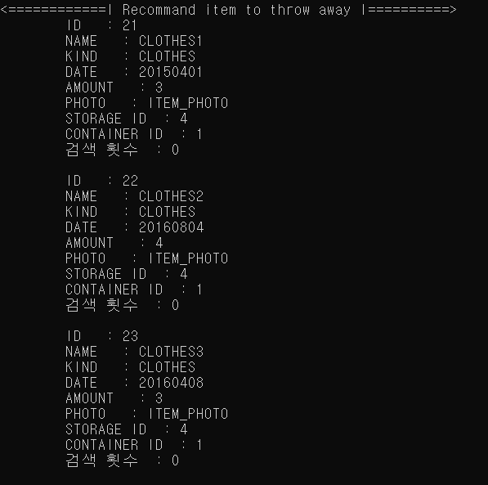
버릴 아이템 추천
3년 이상 지나고 검색 횟수 0 물건 출력
CrePAS 6th the first session

Slide 22
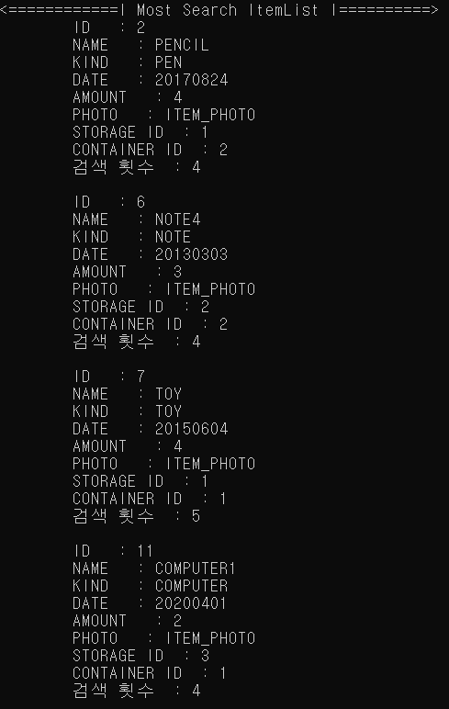
즐겨 찾는 물건 리스트 출력
최대 검색 횟수 5 ➨ 검색 횟수 4,5인 아이템 출력
CrePAS 6th the first session

Slide 23
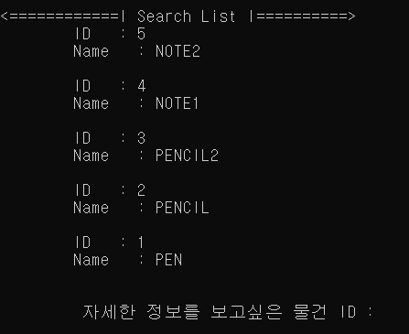
검색 기록 출력
ID 1,2,3,4,5 순으로 검색 진행
검색한 기록들이 Stack에 저장된 순서대로 출력.
CrePAS 6th the first session

Slide 24
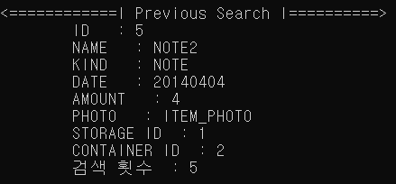

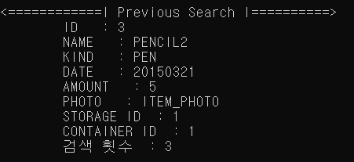
이전 검색 기록으로 돌아가기
5
4
3
2
1
SearchList에서 하나씩 Pop하여 이전 검색 기록 가져옴.
CrePAS 6th the first session

Slide 25
프로그래밍 과제1
Thank you
2018102090 소프트웨어융합학과 고대훈

